Slide 1
3.1
文件系统
3.2
磁盘的种类与分区
目录
CONTENTS
3.3
独立磁盘冗余阵列

Slide 2
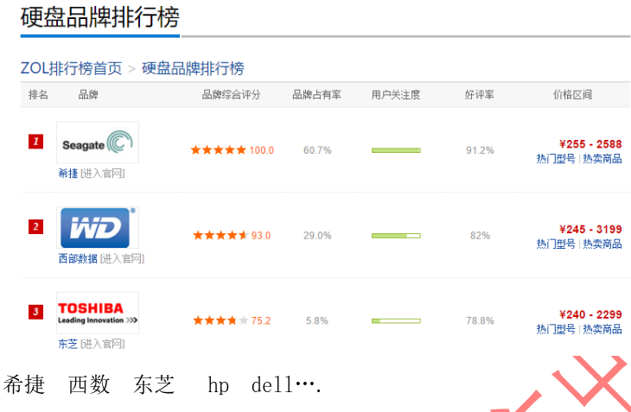

Slide 3
3.2.1 硬盘种类
硬盘按数据接口不同，大致分为ATA（IDE）和SATA以及SCSI和SAS。
ATA：Advanced Technology Attachment
SATA：Serial ATA
SCSI：Small Computer System Interface（小型计算机系统接口）
SAS：Serial Attached SCSI

Slide 4

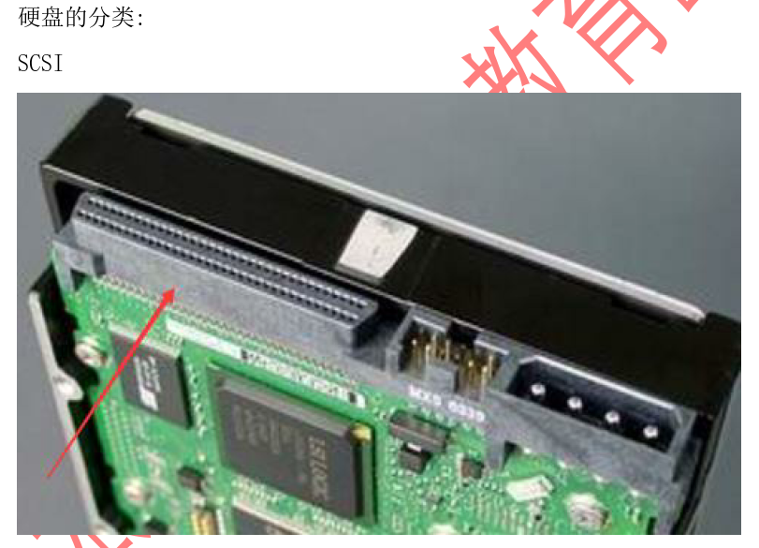
广泛应用于小型机上的高速数据传输技术，应用范围广，多任务，带宽大，CPU占用率低，热插拔等优点，但价格高，主要应用于中高端服务器和工作站中

Slide 5
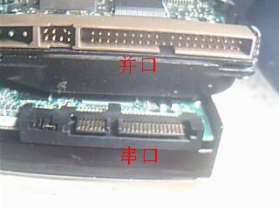
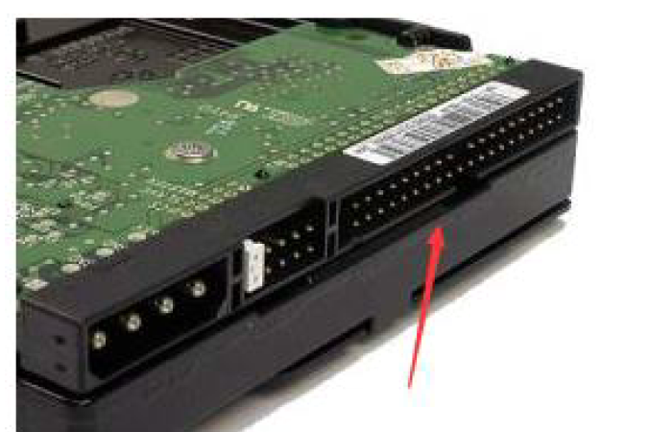
IDE
IDE硬盘是传统的并口硬盘，现在已经被SATA硬盘即串口硬盘所淘汰。

Slide 6
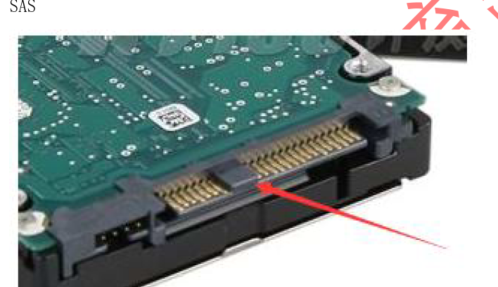
新一代的SCSI技术，与SATA 硬盘相同

Slide 7
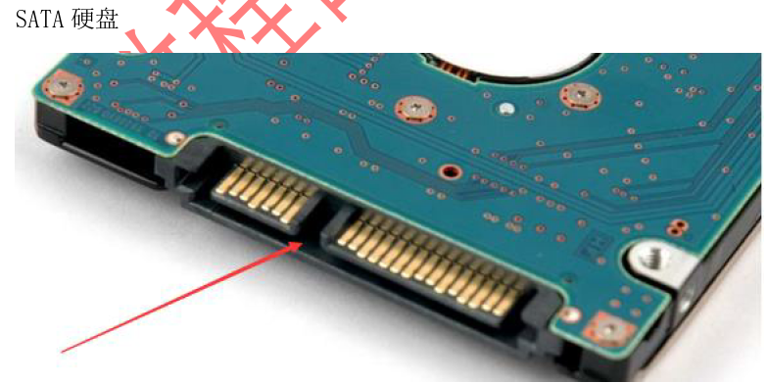
非常流行，又称串口硬盘，是pc机硬盘的主要趋势，更强的纠错能力

Slide 8

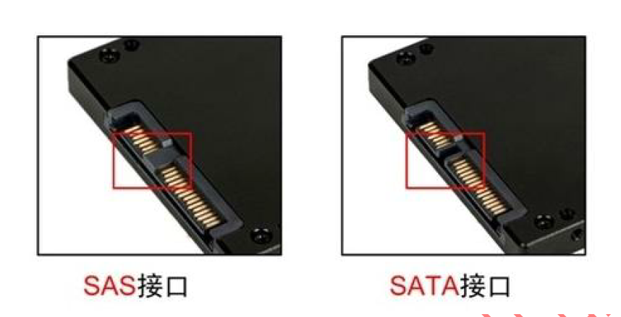
SAS 一般应用于服务器上，SATA一般用在台式机

Slide 9
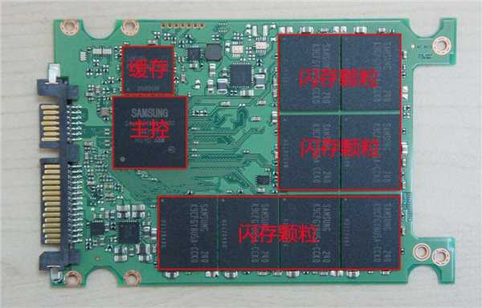
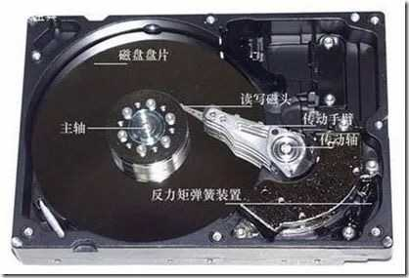
SSD
固态硬盘SSD与机械硬盘HHD区别对比： 固态硬盘优点：无噪音、读写速度极快、防震动、发热量低、轻便等。 机械硬盘优点：容量大，价格便宜。 固态硬盘缺点：价格高，容量小，固态硬盘有PE写入次数有限，因此寿命要比机械硬盘更低。
机械硬盘缺点：噪音大，怕震动，发热量高，读写速度慢。

Slide 10
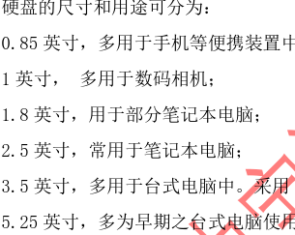

Slide 11
3.2.2 磁盘分区
硬盘的分区主要分为主分区（primary partition）和扩充分区(extension partition)两种。扩充分区不能直接使用，只能在扩展分区中再次划分为逻辑分区后才能使用。Linux分区管理规定如下：
1. 设备管理
在 Linux 中，每一个硬件设备都映射到一个系统的文件。Linux 把各种 IDE 设备分配了一个由 hd 前缀组成的文件；而对于各种 SCSI 设备，则分配了一个由 sd 前缀组成的文件。例如，第一个IDE 设备，Linux就定义为hda，第二个 IDE 设备就定义为 hdb后面依次类推。而 SCSI 设备就表示为sda、sdb、sdc 等

Slide 12
2. 分区数量
在 Linux 中规定，每一个硬盘设备最多能有 4个主分区（其中包含扩展分区）构成，任何一个扩展分区都要占用一个主分区号码，也就是在一个硬盘中，主分区和扩展分区一共最多是 4 个。
对于每一个硬盘（IDE 或 SCSI）设备，Linux 分配了一个 1 到 16 的序列号码，代表了硬盘上面的分区号码。规定主分区（或者扩展分区）占用 1 至 16 号码中的前 4 个号码。例如：以第一个 IDE 硬盘为例说明，主分区（或者扩展分区）占用了hda1、hda2、hda3、hda4，而逻辑分区占用了hda5 到 hda16等12个号码。

Slide 13
3.2.3 常用磁盘管理命令
正常使用一块磁盘:购买设备→设备联机→磁盘分区→磁盘格式化(创建文件系统)→磁盘挂载→正常使用
1. fdisk命令（磁盘分区）
语法：
fdisk [-l] 设备名称
功能：
将磁盘进行分区操作
说明：
-l ：输出相关设备的所有的分区内容

Slide 14
例：显示第一块SCSI硬盘的分区信息
# fdisk -l /dev/sda //显示第一块SCSI硬盘的分区信息
例：对第一块SCSI硬盘进行分区
# fdisk /dev/sda //对第一块SCSI硬盘进行分区

Slide 15
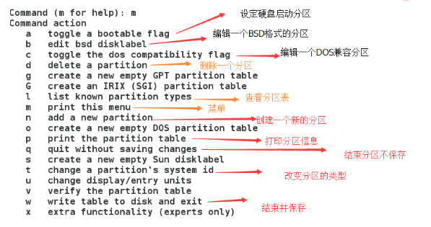

Slide 16
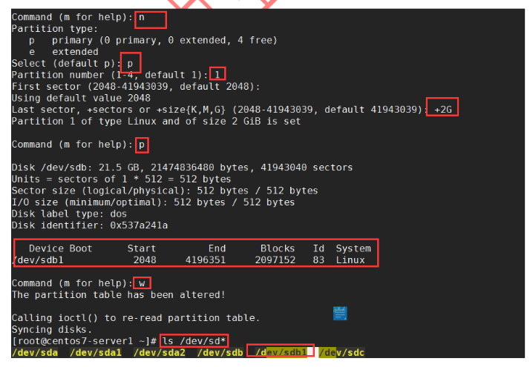

Slide 17
2.mkfs命令（磁盘格式化，创建文件系统）
常见的文件系统有ext2,ext3,vfat等，
device ： 预备检查的硬盘 partition，例如：/dev/sda1
-V : 详细显示模式
-t : 给定档案系统的型式，Linux 的预设值为 ext2
-c : 在制做档案系统前，检查该partition 是否有坏轨
例如：
mfks -t ext3 /dev/sda6 //将sda6分区格式化为ext3格式
mkfs -t ext2 /dev/sda7 //将sda7分区格式化为ext2格式

Slide 18
3. mount命令（磁盘挂载）
在linux操作系统中，挂载是一个非常重要的功能，使用非常频繁。它指将一个设备（通常是存储设备）挂接到一个已存在的目录上。（这个目录可以不为空，但挂载后这个目录下以前的内容将不可用。）需要理解的是，linux操作系统将所有的设备都看作文件，它将整个计算机的资源都整合成一个大的文件目录。我们要访问存储设备中的文件，必须将文件所在的分区挂载到一个已存在的目录上，然后通过访问这个目录来访问存储设备。
语法：
mount [选项] [设备] [挂载点]
功能：
文件系统挂载
说明：
-r：以只读的方式挂载文件系统
-o：指定文件系统专用选择项
-w：以可写的方式挂载文件系统
-a：挂载/etc/fstab文件中记录的设备

Slide 19
例：mount命令常用示例
//将/dev/sda1挂在/mnt目录
#mount /dev/sda1 /mnt/mysda1
//将光盘挂载到/mnt/cdrom目录
#mount /dev/cdrom /mnt/cdrom
//将/tmp/image.iso光盘映像文件挂载到/mnt/cdrom目录
#mount -o loop /tmp/image.iso /mnt/cdrom

Slide 20
4. umount命令（卸载挂载点）
语法：
umount 设备 挂载点
功能：
卸载已挂载的文件系统

Slide 21
例：umount命令常用命令
将已安装的文件系统/dev/sda1从安装点/mnt上卸载下来
# umount /dev/sda1
将安装的光驱卸载
# umount /dev/cdrom
或者
# umount /mnt/cdrom

Slide 22
5. df命令（查看磁盘空间）
语法：
df [参数] [目录或文件名]
功能：
检查文件系统的磁盘空间占用情况
说明：
-a 列出所有的文件系统，包括系统特有的 /proc 等文件系统；
-k 以 KBytes 的容量显示各文件系统；
-m 以 MBytes 的容量显示各文件系统；
-H 以 M=1000K 取代 M=1024K 的进位方式；
-i 不用硬盘容量，而以 inode 的数量来显示

Slide 23
例：df命令常用示例：
# df //列出所有的文件系统
# df -h //列出文件系统空间占用信息
# df -aT //列出系统内所有特殊文件格式及名称

Slide 24
6. du命令（查看磁盘空间使用情况）
语法：
du [参数] [目录或文件名]
功能：
检查硬盘空间使用情况
说明：
-a 列出所有的文件与目录容量
-h 以易读的容量格式 (G/M) 显示
-s 对每个name参数只给出占用的数据块总数
-S 不包括子目录下的总计，与 -s 有点差别
-k 以 KBytes为单位列出磁盘空间使用情况
-m 以 MBytes为单位列出磁盘空间使用情况

Slide 25
例：du命令常用示例
# du //列出当前目录所有目录的磁盘空间占用情况
# du -a //列出当前目录下所有文件和目录的磁盘空间占用情况

Slide 26
7. fsck命令（修改损坏的文件系统）
语法：
fsck [选项] [文件系统]
功能：
修改受损坏的文件系统
说明：
-s : 依顺序一个一个地执行fsck的指令来检查
-A : 对/etc/fstab文件中所有列出来的分区做检查
-C : 显示完整的检查进度
-a : 如果检查有错则自动修复
-r : 如果检查有错则询问用户是否进行修复

Slide 27
例：检查/dev/sda3文件系统
# fsck -a /dev/sda3

